Slide 1
Comparación de Modelos Regionales
MPS-BR / MOPROSOFT / Norma Peruana
Ellen L. Méndez
emendez84@gmail.com
Universidad Nacional de Asunción

Slide 2
Cuadro Comparativo

Slide 3
1. Definición de propósitos del proceso
MPS-BR
  Definición de propósitos generales y detallados.
  Definición del objetivo principal del mismo
  Definición del curso general del proceso.
  Definición de relaciones con resultados experados del proceso y otros procesos.
Moprosoft
  Definición simple y concisa del propósito

Slide 4
1. Definición de propósitos del proceso

Slide 5
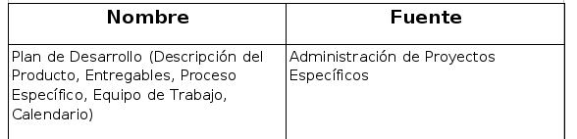
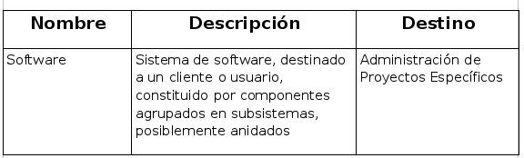
2. Definición de Entradas / Salidas de cada actividad
Moprosoft
  Descripción de entradas
  Descripción de salidas

Slide 6
2. Definición de Entradas / Salidas de cada actividad

Slide 7
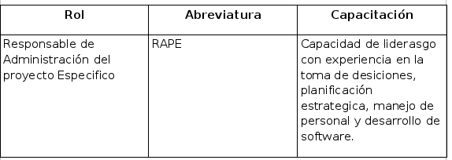
3. Definición de Roles
Moprosoft
  Rol
  Abreviatura
  Capacitación

Slide 8
3. Definición de Roles

Slide 9
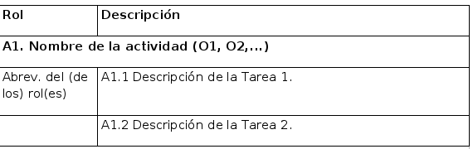
4. Definición especifica de Actividades
Moprosoft
Norma Peruana
  Nombre de la actividad con la definición de las tareas correspondientes definiendo aspectos puntuales y proporcionando documentos de referencias para los mismo.

Slide 10
4. Definición especifica de Actividades

Slide 11
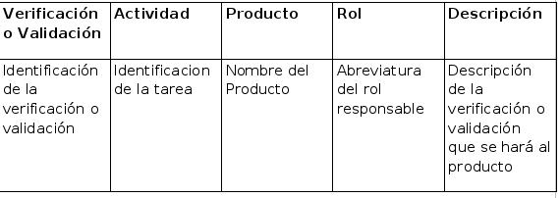
5. Definición especifica de validaciones y verificaciones por actividad
Moprosoft
MPS-BR
  Incorporado en forma general entre los objetivos de cada proceso en forma de ejemplo y sugerencias.

Slide 12
5. Definición especifica de validaciones y verificaciones por actividad

Slide 13
6. Establecimiento de estructura de documentos
Moprosoft
  Descripción de salidas correspondientes a cada proceso definen estructuras de documentos.
Norma Peruana
  Especificación de partes principales o elementos que deben ser incluidos en las documentaciones asi tambien como guias que pueden ser utilizadas.

Slide 14
6. Establecimiento de estructura de documentos

Slide 15
7. Descripción de tareas por actividad.
Moprosoft
  Cada actividad es definida por unas tareas especificas para concretar correctamente la actividad los cuales incluyen documentaciones, validaciones, verificaciones, etc.
Norma Peruana
  Cada actividad define una cierta cantidad de tareas relacionadas a documentaciones, definición de actividades, etc

Slide 16
7. Descripción de tareas por actividad.

Slide 17
8. Definición de criterios de evaluación de requerimientos.
Norma Peruana
  Dentro de lo que corresponde a tareas dentro de cada actividad se observan criterios de evaluación especificos como son Consistencia interna, Capacidad de ser probado, entre otras caracteristicas para la evaluación de requerimientos en el proyecto.

Slide 18
8. Definición de criterios de evaluación de requerimientos.

Slide 19
9. Fundamentación teorica del proceso
MPS-BR
  A cada proceso le corresponde una introducción teorica fundamentando la función del proceso asi tambien para definir puntos que seran utilizados dentro del mismo proceso. En estas fundamentaciones se hace referencias a documentos y bibliografias muy respetadas en el ambito de la ing. de software brindado asi un conocimiento general a cualquier persona que desee leer el documento

Slide 20
9. Fundamentación teorica del proceso

Slide 21
10. Definición de objetivos
11. Sugerencias de herramientas y metodos para lograr el objetivo
MPS-BR
  Definición especifica de objetivos definidos para el proceso y los resultados esperados con descripción del fundamento del resultado y el beneficio que surge a partir de esto. Sugerencias de mecanismo para lograr los resultado tambien son definidos en estos puntos asi tambien como sugerencias de actividades o procedimientos deseables.

Slide 22
10. Definición de objetivos
11. Sugerencias de herramientas y metodos para lograr el objetivo

Slide 23
12. Utilización de graficos para definir relaciones entre tareas del proceso
Moprosoft
  Diagrama de actividades UML

Slide 24
12. Utilización de graficos para definir relaciones entre tareas del proceso

Slide 25
Borrador de plantilla para proceso
Nombre del proceso.
Propósito y objetivos
Fundamentación Teorica
Roles
Actividades (Tareas, verificaciones, validación, requerimientos basicos)
Recomendaciones
Diagrama de Flujo de proceso.
Evaluación del proceso.

